Slide 1
7장. 분산 시스템을 위한 유일 ID 생성기 설계

Slide 2
분산 시스템에서 사용될 유일 ID 생성기를 만들어 주세요

Slide 3
어떻게 구현 하겠는가?
책에서도 계속 얘기하지만 다짜고짜 아는 것만 설명하지 마라
커뮤니케이션을 통해 요구 사항을 이해하고 모호함을 해소해야 한다

Slide 4
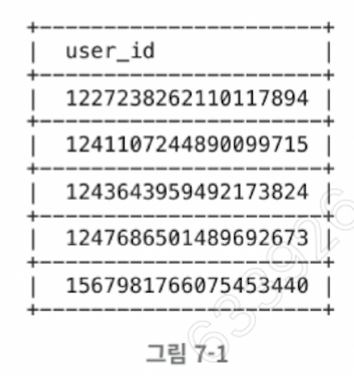
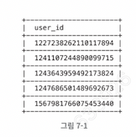
모호함이 어느정도 해소된 결과
ID는 유일해야 한다
ID는 숫자로만 구성되어야 한다
ID는 64비트로 표현될 수 있는 값이어야 한다
ID는 발급 날짜에 따라 정렬 가능해야 한다
초당 10,000개의 ID를 만들 수 있어야 한다

Slide 5
다중 마스터 복제(multi-master replication)
UUID(Universally Unique Identifier)
티켓 서버(ticket server)
트위터 스노플레이크(twitter snowflake) 접근법

Slide 6
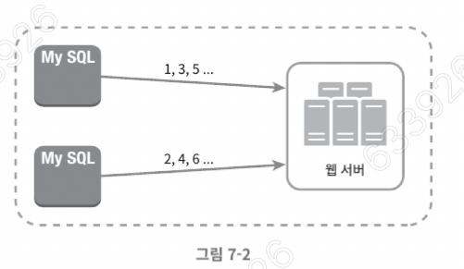
다중 마스터 복제
DB의 auto_increment 기능을 활용
DB 서버수가 k개일 때, 각 DB의 auto_increment 증가 값은 k로 한다

Slide 7
장점
규모 확장성 문제 해결 가능
DB 수를 늘리면 초당 생산 가능 ID 수도 늘릴 수 있다

Slide 8
단점
여러 데이터 센터에 걸쳐 늘리기는 어렵다
ID의 유일성은 보장되지만, 시간의 흐름에 맞춰 커지도록 보장 불가능
DB 서버 추가, 삭제할 때 문제 없도록 만들기 어렵다

Slide 9
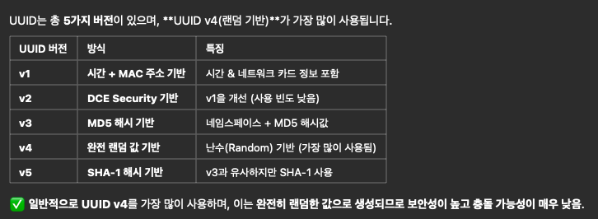
UUID
128비트의 랜덤한 값으로 ID를 만든 것
중복 UUID가 1개 생길 확률을 50%로 끌어 올리려면 초당 10억개의 UUID를 100년 동안 계속 만들어야 한다.

Slide 10
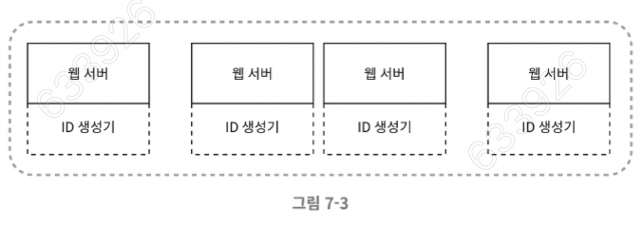
UUID
UUID는 서버 간 조율 없이 독립적으로 생성 가능 하다.

Slide 11
장점
서버 사이의 조율이 필요 없으니 동기화 이슈도 없다
규모 확장도 쉽다

Slide 12
단점
길이가 128비트다. 요구 사항은 64비트 였음
시간순으로 정렬할 수 없다
숫자가 아닌 값도 들어갈 수 있음

Slide 13
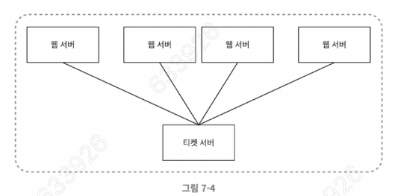
티켓 서버
auto_increment 기능을 갖춘 데이터베이스 서버를 중앙 집중형으로 사용

Slide 14
장점
유일성이 보장되는 오직 숫자로만 이루어진 ID
구현하기 쉽고, 중소 규모 애플리케이션에 적당함

Slide 15
단점
티켓 서버가 SPOF가 된다

Slide 16
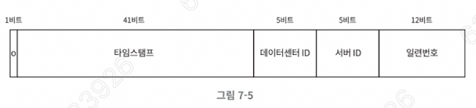
트위터 스노플레이크 접근법
일단 64비트를 위와 같이 5개의 섹션으로 나눈다
사인 비트: 음수와 양수 구분에 쓸 수도 있다. 단 지금은 쓸데가 없다
타임 스탬프: epoch 이후로 몇 밀리초가 지났는지에 대한 값. epoch을 언제로 잡을지는 선택의 문제
데이터센터 ID: 5비트 = 32개의 데이터 센터
서버 ID: 5비트 = 32개의 서버
일련번호: ID를 생성할 때 마다 1씩 증가. 1 밀리초가 경과할 때 마다 0으로 초기화

Slide 17
결국 위와 같은 구조에서 ID 생성 방식만 트위터 스노플레이크 적용하면 되는건가?

Slide 18
추가로 논의할만한 내용

Slide 19
시계 동기화
아래의 경우에 서버들간 시간 차가 조금씩 날 수 있다
하나의 서버가 여러 코어에서 실행되는 경우
여러 서버가 독립된 물리 장비에서 실행되는 경우
해결방법 중 NTP 프로토콜이 유명
인터넷을 통해 표준 시간 서버와 동기화하는 프로토콜
NTP는 지속적으로 시간을 맞춰주지만, 네트워크 지연으로 인해 약간의 오차가 발생할 수 있음

Slide 20
각 섹션의 길이 최적화
동시성이 낮고 수명이 긴 애플리케이션이라면?
일련번호 섹션의 길이를 줄이고 타임스탬프 절의 길이를 늘리는게
운영하기 편할 확률이 높음
41비트만 해도 밀리초를 표현하면 약 69.73년 동안 사용할 수 있음.

Slide 21
끝

